Slide 1
TEXT BASED STORY ENGINE
ECLIPSE V1
PROKOP SVAČINA

Slide 2
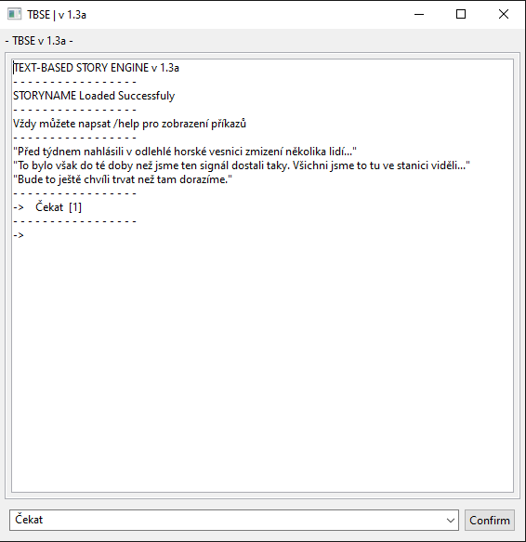
TEXT BASED STORY ENGINE
POPIS
Flexibilní aplikace na hraní různých příběhů vytvořené systémem NODES
Pokročilé možnosti příběhů jsou:
Větvící se dialog s podmínkami a ukládáním
Speciální příkazy
Bojové sekce
.. a více.

Slide 3
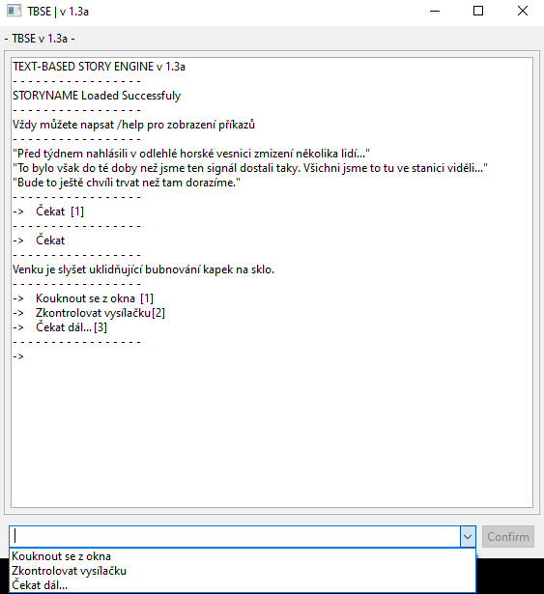
TEXT BASED STORY ENGINE
POPIS GUI
Možnosti příběhu
Hlavní Vstup
Potvrzení Vstupu
Vypisování pravděpodobných možností vstupu

Slide 4
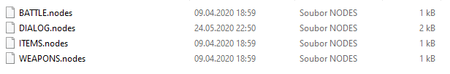
TEXT BASED STORY ENGINE
POPIS PŘÍBĚHY
Aplikace načítá příběhy z určeného adresáře.
Tyto soubory se přečtou a serializujou do cache a nejsou v době běhu nijak upravovány.
Příběhy jsou v souborech .nodes:
DIALOG.nodes - Obsahuje hlavní komponenty příběhu
BATTLE.nodes - Obsahuje databázi možných „Battle“ sekvencí
ITEMS.nodes - Obsahuje Data pro předměty
WEAPONS.nodes - Obsahuje Data pro zbraně (Neimplementováno)
- Subjekt ke změně

Slide 5
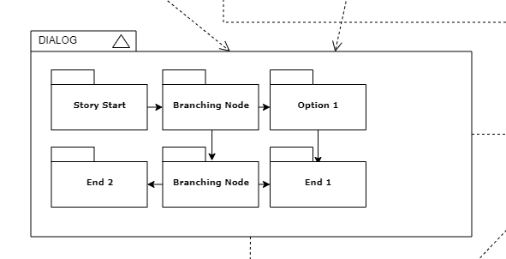
TEXT BASED STORY ENGINE
POPIS .NODES
Všechny data příběhu jsou uložena v tzv. Souborech .nodes
Soubory .nodes používají výhradně JSON syntaxi. Proto jsou příběhy zapsány v nezávislích „buňkách“ rozlišených pomocí ID.
Příklad zápisu buňky v DIALOG.NODES:

Slide 6
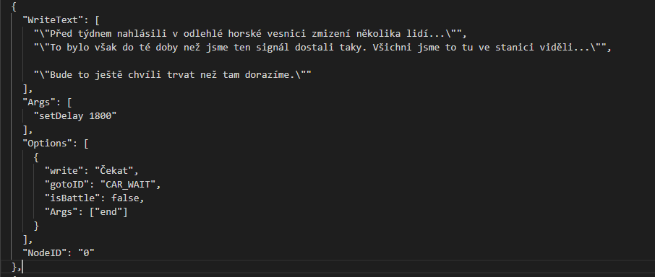
TEXT BASED STORY ENGINE
POPIS DIALOG.nodes
STRUČNÝ POPIS JEDNÉ BUŇKY Z ARRAY DIALOG.nodes
Výpis dialogu
Možné Příkazy
+ Podmínky
Příběhové Možnosti
ID Této buňky (NODE)

Slide 7
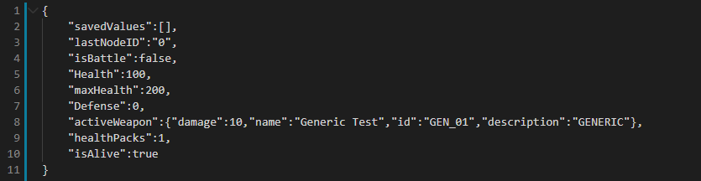
TEXT BASED STORY ENGINE
POPIS UKLÁDÁNÍ
Aplikace PRŮBĚŽNĚ ukládá data o průběhu příběhu, datech příběhu a tzv. TOKENŮ do souboru USERDATA.sav
TOKENY jsou nezávyslá data které příběh může uložit a načíst, třeba k odemknutí možnosti v dialogu etc.
Ukázka obsahu USERDATA.sav

Slide 8
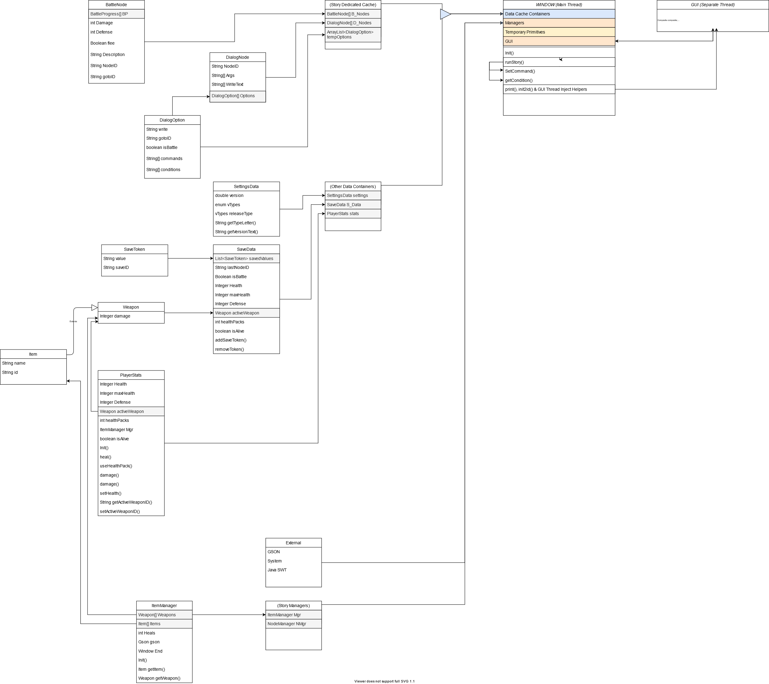
TEXT BASED STORY ENGINE
POPIS CLASS DIAGRAM

Slide 9
TEXT BASED STORY ENGINE
POPIS UKLÁDÁNÍ
Aplikace PRŮBĚŽNĚ ukládá data o průběhu příběhu, datech příběhu a tzv. TOKENŮ do souboru USERDATA.sav
TOKENY jsou nezávyslá data které příběh může uložit a načíst, třeba k odemknutí možnosti v dialogu etc.
Ukázka obsahu USERDATA.sav

Slide 10
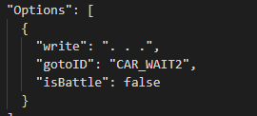
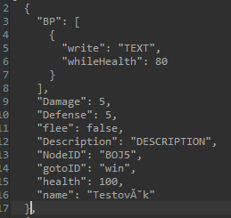
TEXT BASED STORY ENGINE
POPIS BOJOVÉ SEKCE
Kromě normálních větvících se dialogů lze také vytvořit „bojové sekce“. ID můžou mít stejné jako buňka v Dialog node. Pokud chce Dialog Node buňka odkázat na Battle Node, musí mít zatržítko: „isBattle“ na true.
Ukázka obsahu buňky v BATTLE.nodes

